Slide 1
A Székesfehérvári Foglalkoztatási StrAtégia Javasolt célrendszere

Slide 2
Legfontosabb Feladatok
az iparfejlesztés helyi támogató környezetének átalakítása a negyedik ipari forradalom által generált szükségletek megfelelően
a versenyképes termékek előállítására képes munkaerőigény biztosítása
a helyi kkv-k körében elért kutatás-fejlesztési eredmény, innováció, szabadalom vagy prototípus összekapcsolása a nagyvállalati keresleti oldallal, a helyi ökoszisztémák, termékekhez kapcsolódó szolgáltatások fejlesztése
a tercier szektorban működő mikro- és kisvállalkozások munkaerőigényének biztosítása a város és térsége magas szintű, attraktív életminőségének kiszolgálása érdekében
a gyökeresen eltérő személeltű generációk (Baby boomerek, X és Y generációk) egyidejű jelenléte a munkaerőpiacon és a vállalatokban

Slide 3
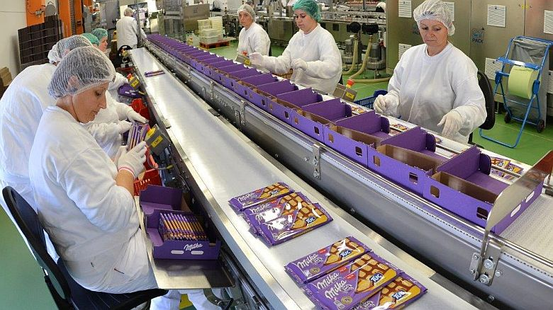
Jövőkép (2022)
Székesfehérvár és térsége
A negyedik ipari forradalom kihívásaira sokszínű választ adó,
az emberi munka értékét középpontba állító, magas hozZáadott értéket teremtő
gazdasági erőcentrum.

Slide 4
Mit jelenT a jövőkép?
A negyedik ipari forradalom kihívásaira sokszínű választ adó, azaz: gazdasága nyitott az új technológiák irányába felkészült az „okosgyárak” megjelenésével kapcsolatos helyi problémák kezelésére átképzési, továbbképzési és szakképzési programokkal segíti a munkavállalói kör megújulását támogatja a helyben lévő munkaerő helyi foglalkoztatását akár új munkaszervezési formák bevezetésével Emberi munka értékét a középpontba állító, azaz: a technológiai váltások miatt felszabaduló munkaerőt új kompetenciákhoz segíti, az új munkakörök betöltése érdekében igyekszik mindenkit visszavezetni a munka világába felkészíti a munkavállalókat és a foglalkoztatókat a többgenerációs munkaszervezetekhez való alkalmazkodásra segíti a munkaegészség, munkabiztonság és a munkaerőpiacon való részvétel esélyegyenlőségének növelését továbbfejleszti a gyakorlati munkahelyhez kötött kooperatív és duális képzési modelleket Magas hozzáadott értéket teremtő gazdasági erőcentrum, azaz: felkészült a kkv-k versenyképességének javítására eszközeivel segíti a beruházások hozzáadott értékének növelését kiemelt ügyként kezeli a térségen belüli területi egyenlőtelenségek feloldására való képesség növelését támogatja az alacsony delokalizációs kockázatú iparágak és a kapcsolódó K+F szolgáltatások helyi ökoszisztémává való szervezését

Slide 5
Átfogó célok
1. | Munkavállalói kulcskompetenciák fejlesztése a XXI. századi igényeknek megfelelően
2. | Munkaerőpiaci szereplők felkészítése a negyedik ipari forradalom kihívásaira
3. | Helyben megvalósuló foglalkoztatás erősítése a várostérség településein

Slide 6
Stratégiai célok
Jövő-kép: | Székesfehérvár és térsége A negyedik ipari forradalom kihívásaira sokszínű választ adó, az emberi munka értékét középpontba állító, magas hozZáadott értéket teremtő gazdasági erőcentrum.
Átfogó célok: | Munkavállalói kulcskompetenciák fejlesztése a XXI. századi igényeknek megfelelően | Munkaerőpiaci szereplők felkészítése a negyedik ipari forradalom kihívásaira | Helyben megvalósuló foglalkoztatás erősítése a várostérség településein
Speci-fikus célok: | Vállalaton belüli kooperatív (WBL) képzési modellek kidolgozása és a duális képzés továbbfejlesztése | Munkáltatók ismeretszintjének növelése az ipari folyamatok teljes digitalizációjáról(Ipar 4.0) | A tercier szektorban működő mikro- és kisvállalkozások humánerőforrás fejlesztésének, bővítésének támogatása
 | Integrált, intenzív munkaerőpiaci szolgáltatások kialakítása a nehezen foglalkoztatható rétegek munkaerőpiaci mobilizációja érdekében | A KKV-k segítése a tudásintenzív, magas hozzáadott értékű beruházási forrásokhoz való hozzáféréshez | Önfoglalkoztatást és vállalkozóvá válást segítő elérhető szolgáltatások bővítése és integrációja
 | Pályaorientációt és munkaszocializációt segítő innovatív szolgáltatások biztosítása a fiatalok számára | Munkáltatók felkészítése a intergenerációs munkafolyamatok szervezésére, a generációk közötti együttműködés javítására | Atipikus foglalkoztatási formák elterjesztésének népszerűsítése, támogatása
 |  | Munkáltatók érzékenyítése az eltérő igényű munkavállalók toborzása, felkészítése és megtartása érdekében | Gyermekellátási és más humánszolgáltatások erőforrás fejlesztése a várostérségben

Slide 7
Célzott projektek – 3K (2017-2018)
Bevont: 195 fő
Álláshoz jutó: 80 fő
Szolgáltatás: 75 fő
Képzés: 40 fő
KKV Patrónus Projekt
Felhasználható erőforrások 50 %-a
Kooperatív Képzés Projekt
Felhasználható erőforrások 25 %-a
Karrier Kompasz Projekt
Felhasználható erőforrások 25 %-a

Slide 8
KÖSZÖNÖM A FIGYELMET!

